Slide 1
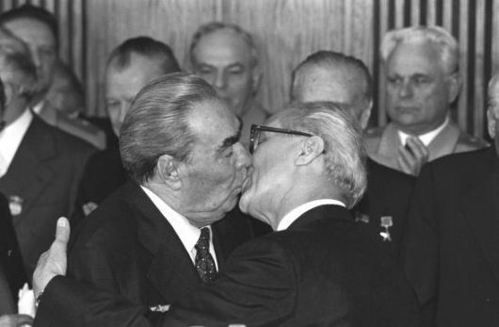
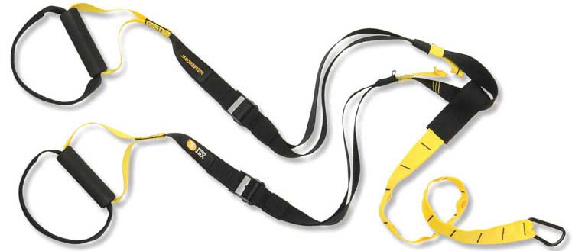
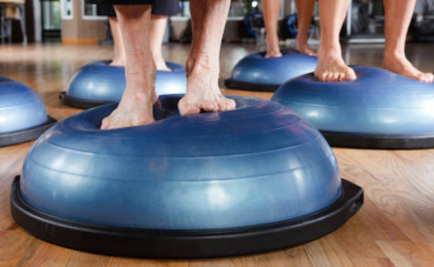
Bossu a TRX
Boháčová, Junková, Ročková, Šikulová

Slide 2
Historie Bosu® a Bossu
Dříve se podobné balanční plošiny využívaly výhradně v lékařství a to zejména v rehabilitaci. Prototypy Bosu® a Bossa byly v roce 1999 představeny profesionálním spolupracovníkům s olympijskými sportovními týmy.
Z celkových recenzí můžeme říci, že bossa je opravdu unikátním balanční a stabilizační tréninková pomůcka a má i své využití při odstraňování hypokineze.

Slide 3
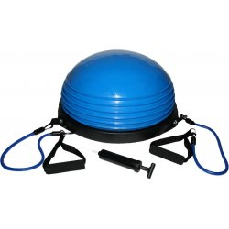
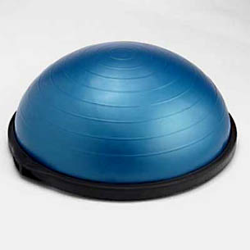
Charakteristika Bossa x Bosu®
Bossa (bossage- výstupek)
  Průměr 54 cm a kopule může být nahuštěna až do výšky cca 22cm. Čím méně je bossa nahuštěna tím je trénink náročnější.
  Dvě zapuštěné rukojeti na boční straně desky slouží k uchycení expandérů.
Bosu® (both side up/obě strany nahoru)
  Větší průměr než bossa tzn. 63cm a výška 22cm- vyfouklý 15cm, využití je obdobné.

Slide 4
Tréninková filozofie
Je specificky navržena, aby pomohla dosáhnout rovnováhy mezi svalovými systémy posturálních a fyzických řetězců rychleji, bezpečněji a komplexněji než jiné tréninkové zařízení.
Již při stoji oběma chodidly na „bublině“ si uvědomíte, že pouhý stoj na bosse je velmi komplexní a dynamický. Dochází k rozvoji centrálního nervového systému a umožnuje tak vzájemnou interakci systému intuitivně nalézat pozici nejmenšího odporu.

Slide 5
Tréninková filozofie II
Bossa je neocenitelná v systému core training (angl.. core- jádro, střed či střední část), tedy cvičení, které zapojuje tzv. hluboký stabilizační systém těla. Jedná se o svaly, které nejsou pouhým okem viditelné, nacházejí se v hlubokých vrstvách svalového korzetu a výrazně ovlivňují držení těla.
Ovlivňuje zejména: bránici, svaly břišní- šikmé, přímý sval břišní, po stranách pak příčné svaly břišní, svaly pánevního dna, bedrokyčlostehenní sval, hluboký stabilizační systém páteře- čtyřhranný bederní.

Slide 6
Balanční úseče v tréninkovém procesu
Kardiovaskulární aerobní trénink
  Kardio trénink podobným způsobem jako na stepech (bedýnky), využitelná k poskokům, výskokům, výstupy a sestupování z bossy. Překonávání výškového rozdílu a společně s udržováním stability pomáhá vytvořit trénink mnohem náročnější a pestřejší.
  Vhodné pro přípravu hokejistů, volejbalistů, basketbalistů, florbalistů, atletů apod.
Silový trénink
  Vhodné pro rozvoj svalů dolních končetin (výbušné síly DK)- dynamické dřepy, výpady, unožení, přednožení, zanožení. Zapojení svalů HK- posilování s činkami (ve stoje, v kleče, v lehu na bosse nebo ve vzporu) či využití expandérů, různé varianty kliků. U sportovních tréninků výhodné zapojení 2 bos najednou.
Trénink flexibility
  Ve stoji, v kleče či v lehu na vrcholu bossy při protahování- strečinku, využití výškového rozdílu, protažení s výdrží v krajních pozicích apod.

Slide 7
Balanční úseče v tréninkovém procesu
Posilování stabilizačních svalů
  Vhod é pro posilování povrchových břišních a zádových svalů, kdy se při správném provedení dobře zasáhnou i vnitřní stabilizační svaly. Variabilita bossy je široká, vhodné jsou sklapovačky na vrcholu bossy, leh sedy, v lehu na břiše zvedání horních x dolních končetin, úklony na ploché části bossy apod.
Trénink rovnováhy
  Se zlepšenou mírou rovnováhy můžeme při každé fyzické práci dosáhnout efektivnějšího výkonu. Cviky s výdrží/ve stoji, kleku či sedu, lez využít i opačnou stranu bossy.
Pomalá cvičení na balančních plošinách
  Můžeme zde cvičit jak rehabilitační cviky, tak kardiovaskulární trénink. Využívá se hodně po operacích či po úrazech pohybového aparátu či páteře.
  Pomalá cvičení na úsečích vedou k rozvoji statické i dynamické rovnováhy, síly a orientace v prostoru.
  Rovnováha je základem každé pohybu, může ovlivnit veškerý další výkon.

Slide 8
Pravidla, která je třeba při cvičení dodržet:
1, Páteř i pánev jsou v neutrální poloze, každý pohyb vychází z jádra těla
2, Využívat laterální dýchání
3, Koncentrace- zapojení mysli
4, Kontrola a přesnost pohybu
5, Plynulost- pohyby je plynulý, ale je v něm dynamika
6, Opozice-protitah
Video:http://www.youtube.com/watch?v=eUZLTlm3he4

Slide 9
TRX – NÁZEV, VZNIK
Total-Body Resistance Exercise (Cviky pro zatížení celého těla)
Suspension Training (Závěsný trénink)
Závěsný trénink existuje v různých formách již stovky let (gymnasté, horolezci)
TRX tak, jak ho známe dnes, je ve světě fitness a kondičního tréninku jedním z trendů posledních let (vstup na komerční trh 2004)
Vznik v USA, tvůrce Randy Hetrick

Slide 10
TRX - CHARAKTERISTIKA
Cílem je zdůraznit transfer kondice získané při cvičení na vyšší výkonnost při sportu a každodenní činnosti
Posilování probíhá pomocí vlastní váhy
Koncepce: „tělo vnímá pohyby, nikoli svaly“ (rozdíl oproti cvičení na strojích)
Nezaměřuje se na izolované svaly, ale je zapojeno celé tělo jako jednotný koordinovaný systém
Posilovací cvičení ve statických pozicích může fungovat pro zvětšení velikosti dané svalové skupiny, ale nevyžaduje dostatečnou neuromuskulární koordinaci, která je nutná pro nastavení optimálního posilování a optimální výkonnosti

Slide 11
TRX - CVIČENÍ
Cviky umožňují trojrozměrné pohyby
Uchycení v jediném bodě poskytuje ideální kombinaci opory a pohyblivosti při trénování posilování, vytrvalosti, koordinace, pružnosti, síly a stability těla najednou pomocí celé řady ustálených cvičení
Tréninkový systém nejen pro stovky profesionálních sportovců v nejrůznějších sportovních odvětvích, ale i pro elitní jednotky ozbrojených sil
Využití i ve fyzioterapii – rehabilitace

Slide 12
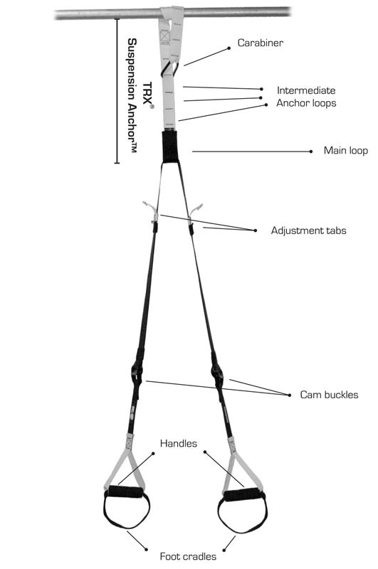
TRX – POPIS A UPEVNĚNÍ
0, 89 g
Kotva
Kotva na dveře
Nastavitelné spony
Kolébkové podpěry na nohy
Tvrdý neklouzavý povrch
2x2 metry
Trámy, hrazdy, větve…pevný bod, který nás unese

Slide 13
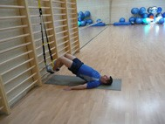
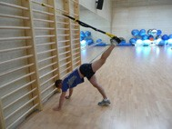
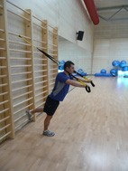
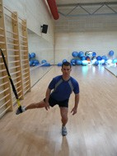
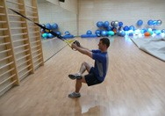
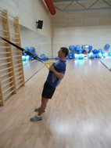
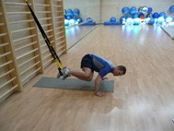
6 POLOH CVIČENÍ
Čelem k bodu ukotvení
Zády
Bokem
Čelem k zemi
Leh na zádech
Leh na P/L boku

Slide 14
TRX - VIDEA
Video primo od zakladatele: http://www.youtube.com/watch?v=Gagl23KZs0U

Slide 15
DĚKUJEME ZA POZORNOST!
☺

